Slide 1

- Sa Pa là một thị trấn vùng cao thuộc huyện Sa Pa, tỉnh Lào Cai, Việt Nam. Đây là vùng được biết đến là có cảnh quan đẹp, thu hút du lịch.

Slide 2
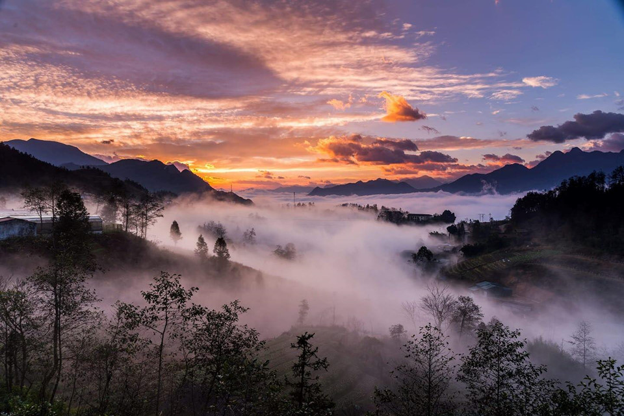
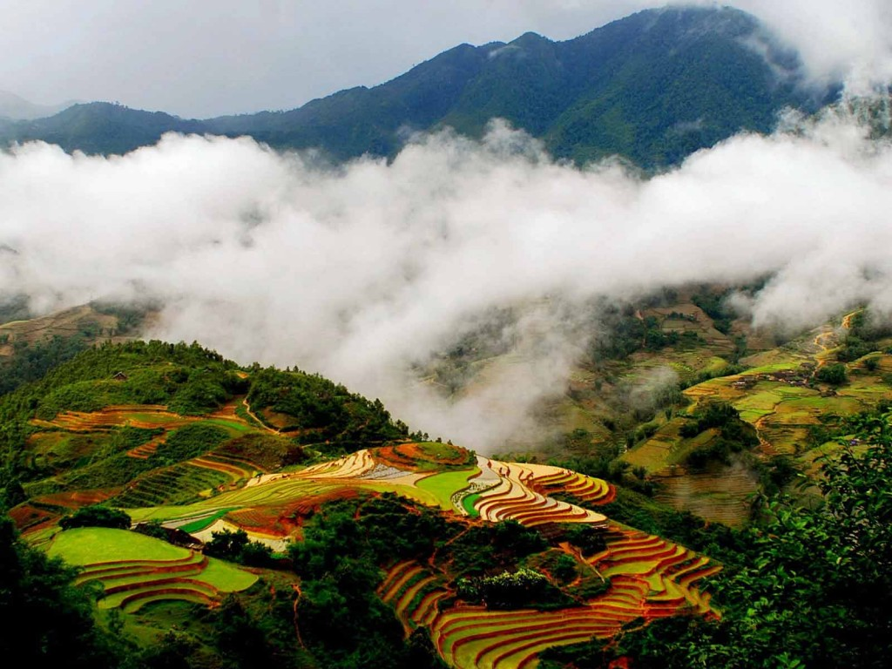
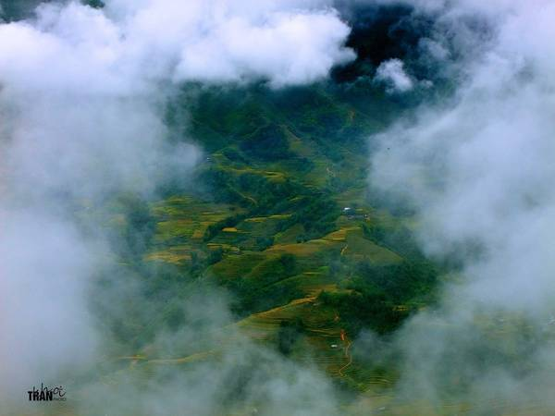
Mây vờn núi trên đỉnh núi Sa Pa

Slide 3
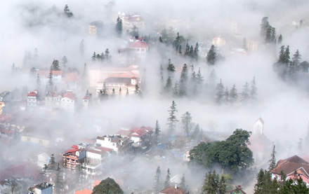
Tiết 77,78,79 LẶNG LẼ SA PA (Trích)
-- Nguyễn Thành Long--

Slide 4

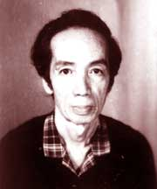
I. TÌM HIỂU CHUNG:
1. Tác giả:
Nguyễn Thành Long

Slide 5
- Nguyễn Thành Long sinh tại huyện Duy Xuyên, tỉnh Quảng Nam, con một gia đình viên chức nhỏ. Năm 18 tuổi ông chuyển ra học ở Hà Nội và có viết cho báo Thanh Nghị (1943). Sau Cách mạng Tháng Tám, Nguyễn Thành Long tham gia hoạt động văn nghệ trong những năm kháng chiến chống Pháp (1946-1954) ở Nam Trung Bộ và bắt đầu viết văn vào thời gian này.
- Sau 1954, tập kết ra Bắc, Nguyễn Thành Long chuyển về sáng tác và biên tập ở các báo chí, nhà xuất bản. Có thời gian ông còn tham gia dạy ở Trường viết văn Nguyễn Du. Ông mất ở Hà Nội ngày 6 tháng 5 năm
- Nguyễn Thành Long là cây bút chuyên viết truyện ngắn và ký. Nét đặc sắc trong truyện ngắn của ông là luôn tạo được hình tượng đẹp, ngôn ngữ giàu chất thơ, trong trẻo, nhẹ nhàng .

Slide 6

I. TÌM HIỂU CHUNG:
1. Tác giả:
- Nguyễn Thành Long (1925-1991)
- Quê: Quảng Nam.
- Chuyên viết truyện ngắn, bút kí.
-Truyện ngắn của Nguyễn Thành Long nhẹ nhàng, tình cảm, thường pha chất kí và giàu chất thơ.

Slide 7
- Khí tượng:
Là chuyên ngành khoa học nghiên cứu về khí hậu, thời tiết nhằm theo dõi và dự báo khí hậu, thời tiết.
- Vật lí địa cầu:
khoa học nghiên cứu những tính chất vật lí của trái đất và các quá trình vật lí xảy ra trong trái đất và khí quyển.

Slide 8
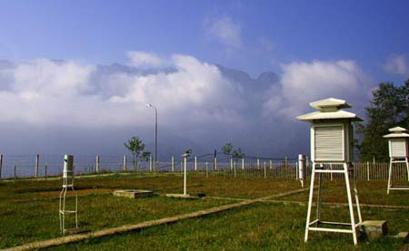
- Máy nhật quang kí:
máy đo cường độ ánh sáng mặt trời.

Slide 9
2. Tác phẩm

Slide 11
2. Tác phẩm:
*Thể loại: truyện ngắn (cốt truyện đơn tuyến)
*Hoàn cảnh sáng tác: Truyện ngắn Lặng lẽ Sa Pa viết năm 1970, sau chuyến đi thực tế ở Lào Cai của nhà văn, được in trong tập
Giữa trong xanh (1972).
* Đề tài: Truyện ca ngợi những con người lao động âm thầm trong công cuộc xây dựng chủ nghĩa xã hội ở miền Bắc.

Slide 12
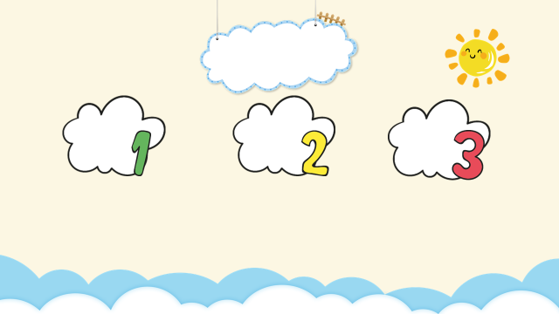
* Bố cục: 3 đoạn:
Đoạn
Đoạn
Đoạn
Từ đầu…đến… “Kìa, anh ta kia”: Anh thanh niên qua lời giới thiệu của bác lái xe.
Tiếp…đến… “không có vật gì như thế”: Cuộc gặp gỡ, trò chuyện giữa anh thanh niên với ông họa sĩ và cô kĩ sư.
Còn lại: Cuộc chia tay cảm động.

Slide 13
* Nội dung: Đoạn trích kể lại cuộc gặp gỡ tình cờ giữa ông hoạ sĩ già và bác lái xe, cô gái với người thanh niên làm công tác khí tượng trên đỉnh Yên Sơn.(SaPa) (cốt truyện đơn tuyến)

Slide 14
Tóm tắt:
Trên chuyến xe khách từ Hà Nội lên Lào Cai, ông họa sĩ già, bác lái xe, cô kĩ sư trẻ tình cờ quen nhau. Bác lái xe đã giới thiệu cho ông họa sĩ và cô kĩ sư làm quen với anh thanh niên làm công tác khí tượng trên đỉnh Yên Sơn. Trong cuộc gặp gỡ ba mươi phút, anh thanh niên tặng hoa cho cô gái, pha trà và trò chuyện với mọi người về cuộc sống và công việc của anh. Ông họa sĩ muốn được vẽ chân dung anh. Anh thanh niên từ chối và giới thiệu với ông những người khác mà anh cho là xứng đáng hơn anh. Những con người tình cờ gặp nhau bỗng trở nên thân thiết. Khi chia tay, ông họa sĩ hứa sẽ quay trở lại, cô kĩ sư thấy xúc động, yên tâm hơn về quyết định lên Lào Cai công tác, còn anh thanh niên tặng mọi người một làn trứng.

Slide 15
II. KHÁM PHÁ VĂN BẢN:
1. Nhân vật anh thanh niên

Slide 16
Phiếu học tập số 2: nhân vật anh thanh niên
Độ tuổi ngoại hình |  | Nhận xét
Hoàn cảnh sống
Công việc
Lời nói
Hành động
Suy nghĩ
Quan hệ với mọi ng
Đánh giá chung

Slide 17





1.Nhân vật anh thanh niên
Nhóm 1:
Tìm những chi tiết miêu tả độ tuổi, ngoại hình, hoàn cảnh sống, công việc ?
Nhóm 2:
Tìm những chi tiết miêu tả lời nói, hành động của anh thanh niên?
Nhóm 3, 4:
Tìm những chi tiết thể hiện suy nghĩ, và mối quan hệ với các nhân vật khác của anh thanh niên?

Slide 18


Độ tuổi ngoại hình
Công việc
Hoàn cảnh sống
một mình trên đỉnh núi cao 2600m, quanh năm suốt tháng giữa cỏ cây và mây núi Sa Pa
đo gió, đo mưa, đo nắng, tính mây, đo chấn động mặt đất..dự báo thời tiết
27t, tầm vóc bé nhỏ, nét mặt rạng rỡ

Slide 19
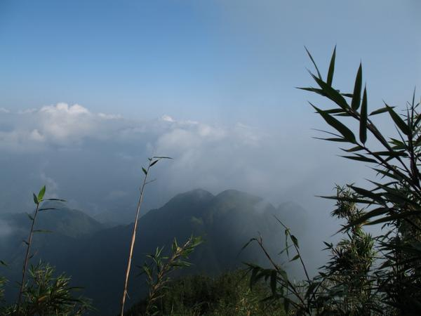
Yên Sơn (Cao 2600m)

Slide 20
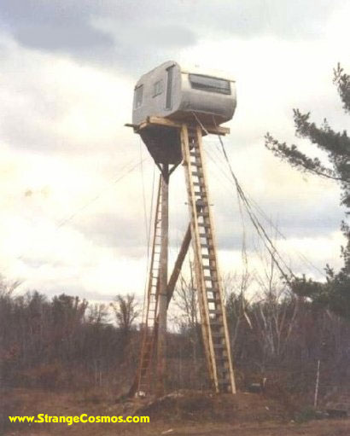
Máy đo mưa của Trạm Khí tượng

Slide 21
Lời nói
Hành động
vâng mời bác và cô lên chơi..., tôi cắt thêm mấy cành nữa, rồi cô muốn lấy bao nhiêu tùy ý...giọng vui vẻ...
(nhận sách) mừng quýnh, trồng hoa, nuôi gà, chạy vụt đi..hái hoa, trao hoa cho cô gái. Đếm từng phút vì sợ hết mất ba mươi phút gặp gỡ.

Slide 22
Suy nghĩ
Quan hệ với mọi người
“thèm gặp người”, “ta với công việc là đôi sao gọi một mình được”.
nồng nhiệt chân thành với bác lái xe, tặng hoa cho cô kĩ sư, tặng một làn trứng. Lưu luyến với khách khi chia tay, xúc động phải “quay mặt đi”

Slide 23
Độ tuổi ngoại hình
Công việc
Hoàn cảnh sống
đo gió, đo mưa, đo nắng, tính mây, đo chấn động mặt đất..dự báo thời tiết
27t, tầm vóc bé nhỏ, nét mặt rạng rỡ
một mình trên đỉnh núi cao 2600m, quanh năm suốt tháng giữa cỏ cây và mây núi Sa Pa
Yêu,say mê, gắn bó với công việc
Có tinh thần trách nhiệm

Slide 24
Lời nói
Hành động
vâng mời bác và cô lên chơi..., tôi cắt thêm mấy cành nữa, rồi cô muốn lấy bao nhiêu tùy ý...giọng vui vẻ...
(nhận sách) mừng quýnh, trồng hoa, nuôi gà, chạy vụt đi..hái hoa, trao hoa cho cô gái. Đếm từng phút vì sợ hết mất ba mươi phút gặp gỡ.
Lạc quan, yêu cuộc sống, hiếu khách, cởi mở,

Slide 25
Suy nghĩ
Quan hệ với mọi người
nồng nhiệt chân thành với bác lái xe, tặng hoa cho cô kĩ sư, tặng một làn trứng. Lưu luyến với khách khi chia tay, xúc động phải “quay mặt đi”
“thèm gặp người”, “ta với công việc là đôi sao gọi một mình được”.
Khiêm tốn, thành thực,
Ân cần ,chu đáo, quý trọng tình cảm

Slide 26
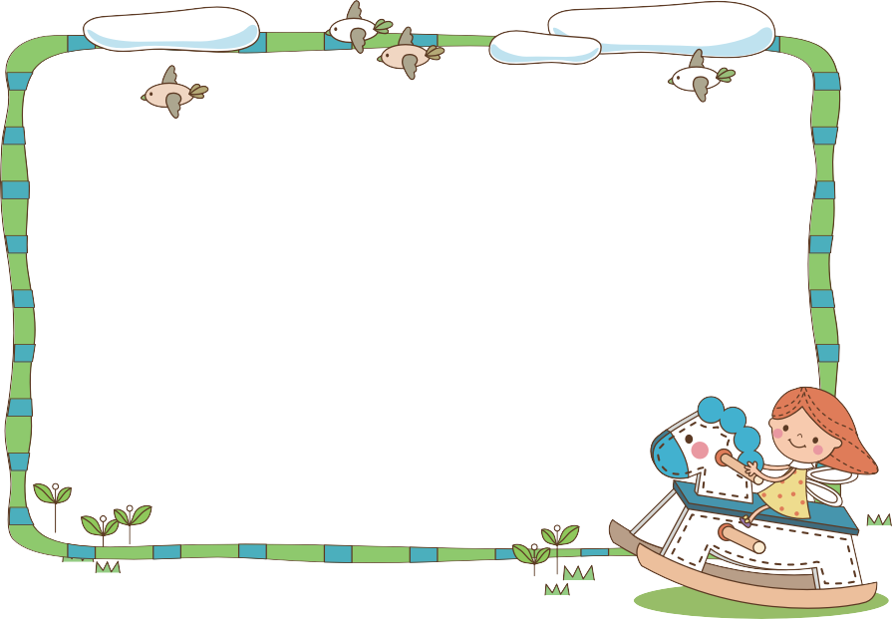
1.Nhân vật anh thanh niên
Yêu, say mê, gắn bó với công việc
Có tinh thần trách nhiệm
Lạc quan, yêu cuộc sống, hiếu khách, cởi mở,
khiêm tốn, thành thực,
Ân cần ,chu đáo, quý trọng tình cảm.
=> Anh thanh niên là đại diện chung cho những người lao động nhiệt huyết, thầm lặng hoàn thành mọi nhiệm vụ được giao, cống hiến hết mình cho Tổ Quốc!

Slide 27
Phiếu học tập số 3: Nhân vật ông họa sĩ
Cảm xúc suy nghĩ của ông họa sĩ về con người và nghệ thuật? | Tình cảm và thái độ của ông với anh thanh niên? | Vai trò của ông họa sĩ trong VB

Slide 28


Cảm xúc suy nghĩ của ông họa sĩ về con người và nghệ thuật?
Vai trò của ông họa sĩ trong văn bản?
Tình cảm và thái độ của ông với anh thanh niên?
Điểm nhìn trần thuật,
thể hiện những suy nghĩ,, tình cảm của tác giả.
-> Đặc biệt quan trọng
Suy tư sâu sắc về nghề nghiệp, cuộc sống, về sức mạnh và sự bất lực của nghệ thuật
Xúc động, bối rối khi gặp anh thanh niên.

Slide 29
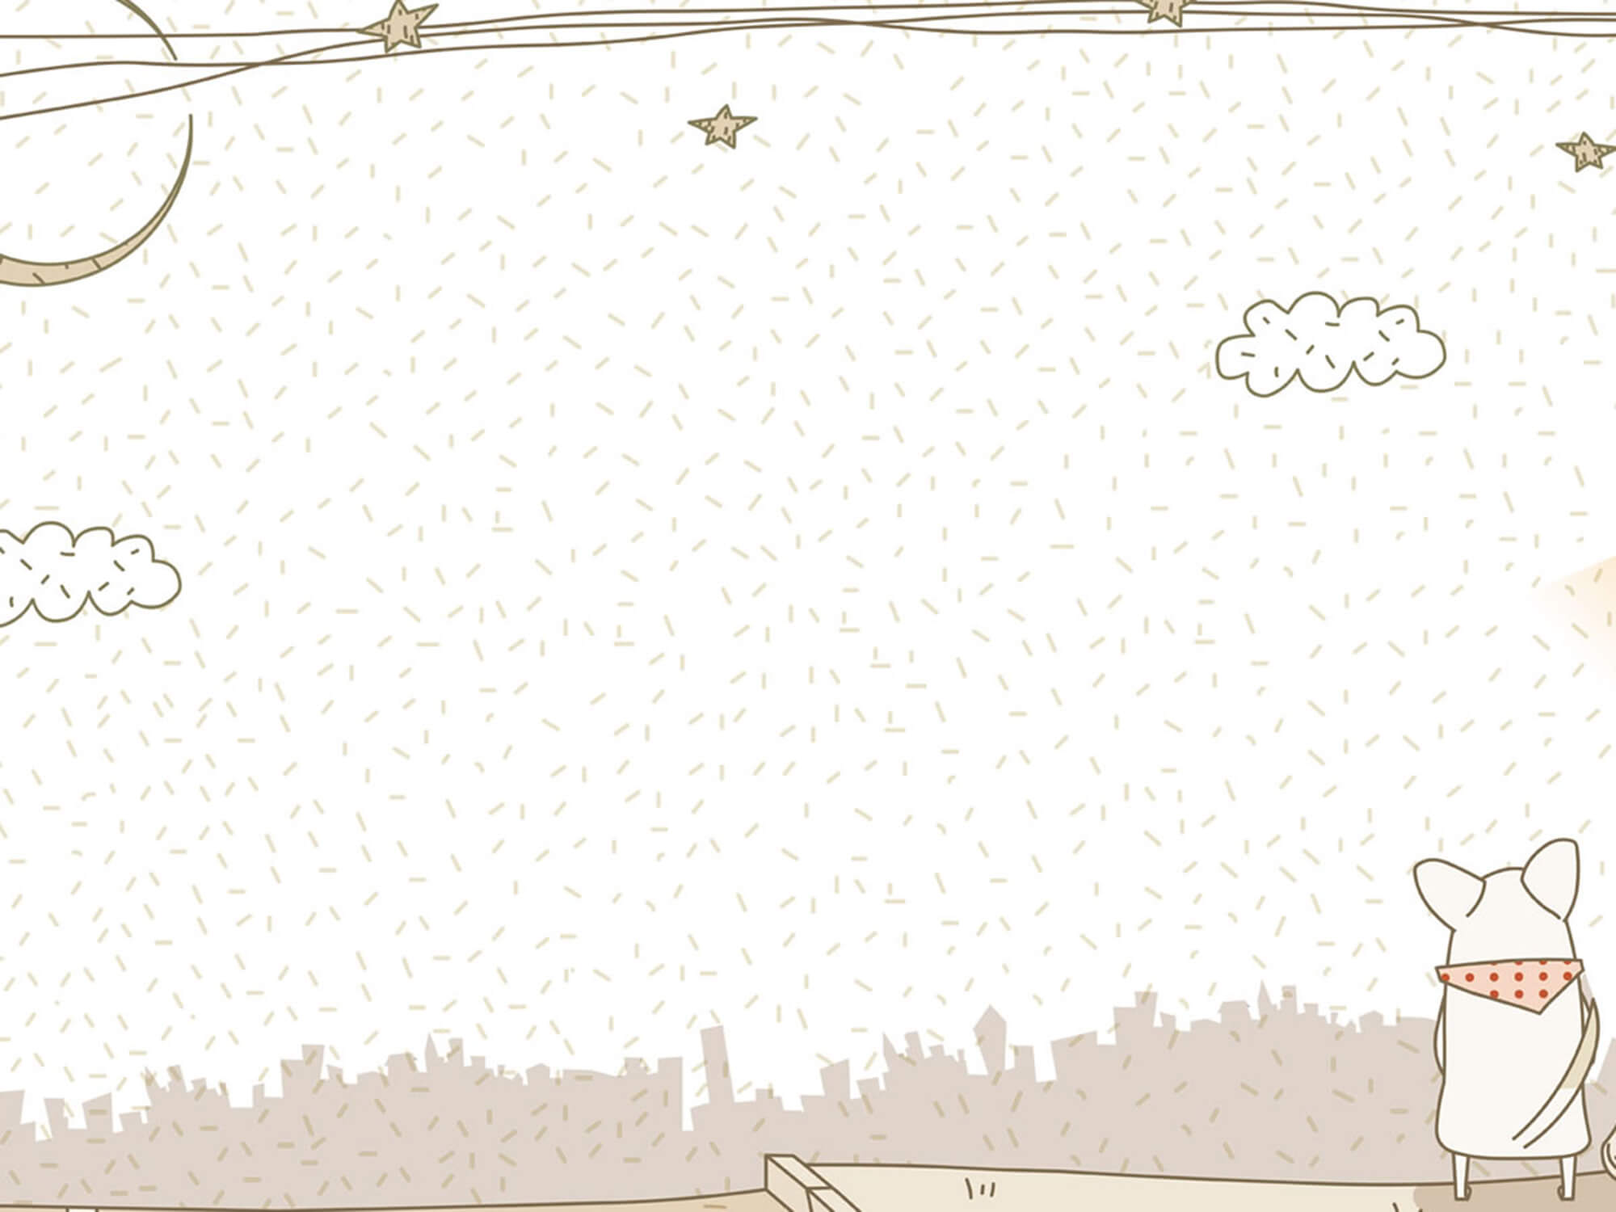
2. Ông họa sĩ:
Người từng trải, yêu cuộc sống, có những suy nghĩ sâu sắc về nghệ thuật, về con người.

Slide 30
1)Vẻ đẹp khung cảnh thiên nhiên Sa Pa hiện lên qua những chi tiết nào?
2) Nhận xét gì về nghệ thuật miêu tả của tác giả? Tác dụng?
3) Em hình dung và cảm nhận như thế nào về cảnh Sa Pa qua trang văn của Nguyễn Thành Long .

Slide 31

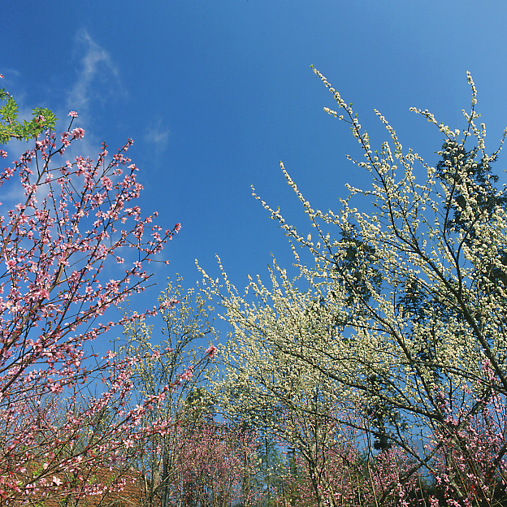
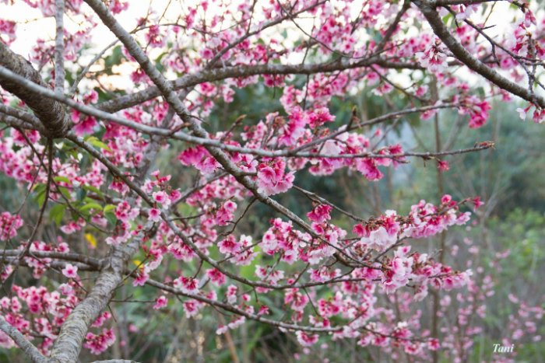
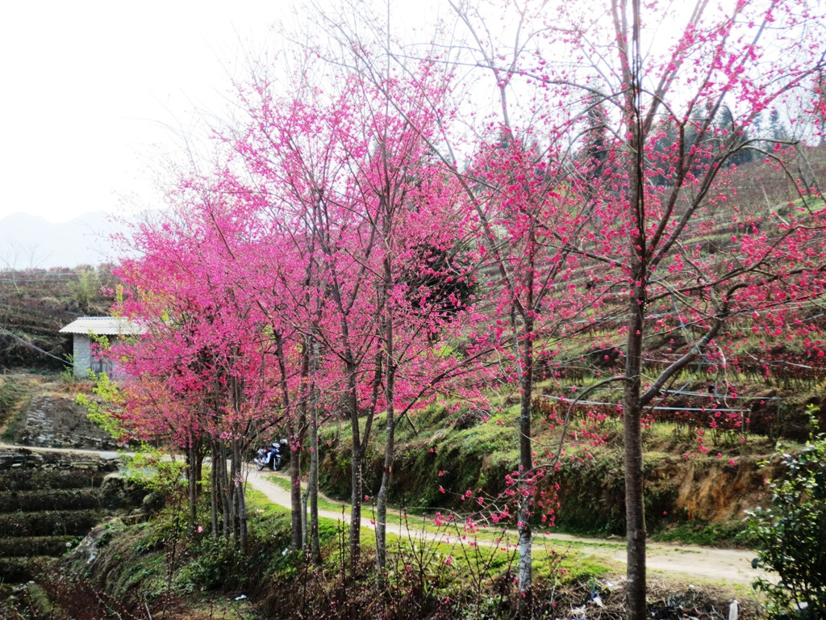
Sa Pa bắt đầu với những rặng đào.

Slide 32
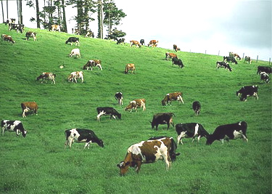
[…] Và với những đàn bò lang cổ có đeo chuông ở các đồng cỏ trong lũng hai bên đường.

Slide 33
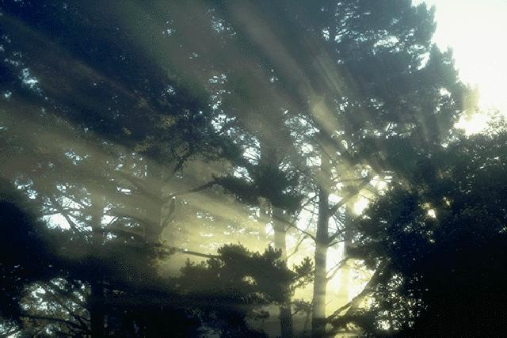

Slide 34
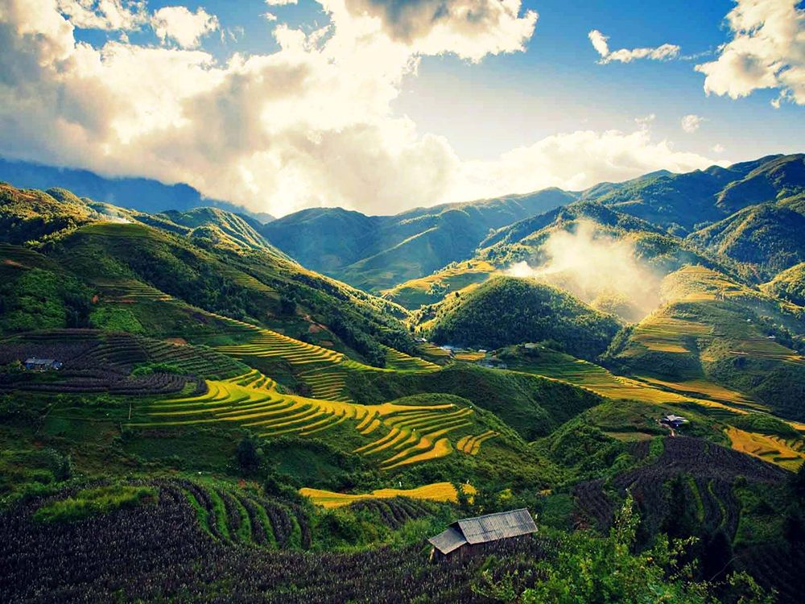
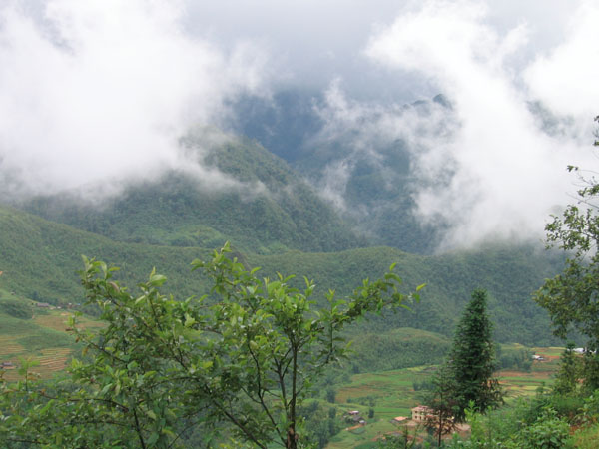
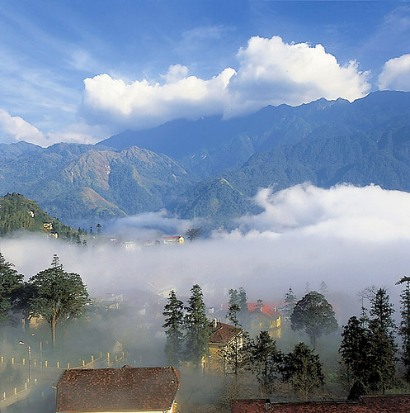

Slide 35
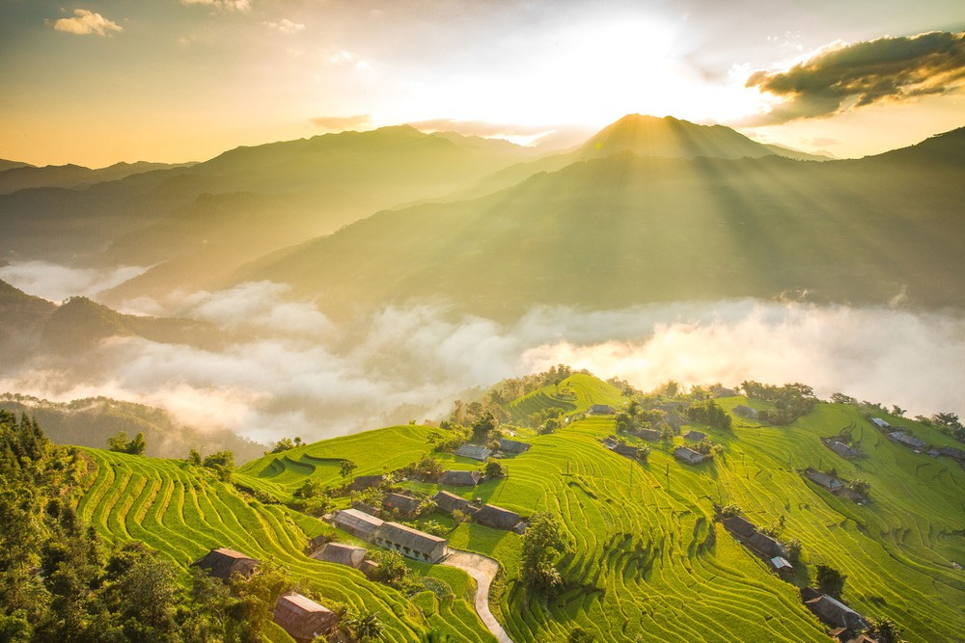
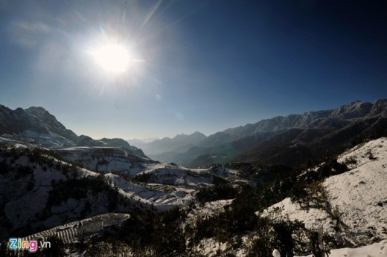
Lúc bấy giờ, nắng đã mạ bạc cả con đèo, đốt cháy rừng cây hừng hực như một bó đuốc lớn.

Slide 36
2. Bức tranh nên thơ về cảnh đẹp Sa Pa:
- Những rặng đào, đàn Bò lang cổ đeo chuông ở các đồng cỏ.
- Cây trồng "rung tít trong nắng".
- Những cây tử kinh màu hoa cà.
- Mây bị nắng xua cuộn tròn từng cục...
- Nắng đã mạ bạc cả con đèo, đốt cháy rừng cây hừng hực như một bó đuốc lớn.
Bằng vài nét chấm phá, nghệ thuật nhân hóa, so sánh, ngôn ngữ đặc sắc.
→ Tác giả đã khắc hoạ bức tranh thiên nhiên Sa Pa với vẻ đẹp rực rỡ, tráng lệ, độc đáo, tươi sáng, thơ mộng, đầy sức sống. SaPa như mời gọi, cuốn hút, hấp dẫn du khách.
=> Tình yêu thiên nhiên của tác giả.

Slide 37

III. TỔNG KẾT:
1. Nghệ thuật:
- Tạo tình huống truyện tự nhiên, tình cờ, hấp dẫn.
- Nghệ thuật tả cảnh đặc sắc, tinh tế; miêu tả nhân vật với nhiều điểm nhìn.
- Kết hợp giữa kể với tả và nghị luận.
- Tạo tính chất trữ tình trong tác phẩm truyện.

Slide 38
III. TỔNG KẾT:
2. Nội dung:
Truyện ngắn “Lặng lẽ Sa Pa” khắc họa thành công hình ảnh những con người lao động bình thường, mà tiêu biểu là anh thanh niên làm công tác khí tượng ở một mình trên đỉnh núi cao. Qua đó, truyện khẳng định vẻ đẹp của con người lao động và ý nghĩa của những công việc thầm lặng.

Slide 39
IV. Luyện tập
1.Ai là nhân vật trung tâm của truyện?
A. Ông họa sĩ
B. Cô kĩ sư
C. Anh thanh niên
D. Bác lái xe

Slide 40
2. Truyện được kể chủ yếu theo điểm nhìn và ý nghĩ của nhân vật nào?
A. Ông họa sĩ
B. Cô kĩ sư
C. Anh thanh niên
D. Bác lái xe

Slide 41
3. Các nhân vật phụ đã góp phần:
A. Tô đậm thêm chân dung nhân vật chính
B. Tô đậm thêm chân dung nhân vật chính và thể hiện chủ đề tác phẩm.
C. Đẩy các tình huống truyện trở nên gay cấn, hấp dẫn hơn.
D. Chỉ B,C đúng.

Slide 42
4. Chất trữ tình trong truyện toát lên chủ yếu từ:
A. Phong cảnh thiên nhiên đẹp và thơ mộng.
B. Nội dung của truyện.
C. Vẻ đẹp của những con người trong truyện.
D. Cả A,B,C đều đúng.

Slide 43
HƯỚNG DẪN VỀ NHÀ
Hoàn thành đoạn văn trình bày suy nghĩ của em về nhân vật anh thanh niên? Em có suy nghĩ gì về trách nhiệm của bản thân?
2. Chuẩn bị tiết Thực hành Tiếng Việt

